Slide 1



Khởi động

Slide 2
Em đã học những đơn vị đo nào ?
cm dm m km

Slide 3
TOÁN 3
Bài 4: Mi – li - mét
Tiết 1

Slide 4
Biết mi – li – mét là một đơn vị đo độ dài. Đọc, viết tên, kí hiệu của nó; mối quan hệ của mi-li-mét với các đại lượng đo độ dài đã học.
YÊU CẦU CẦN ĐẠT
Vận dụng giải quyết các vấn đề thực tế trong cuộc sống.

Slide 5
Khám phá

Slide 6
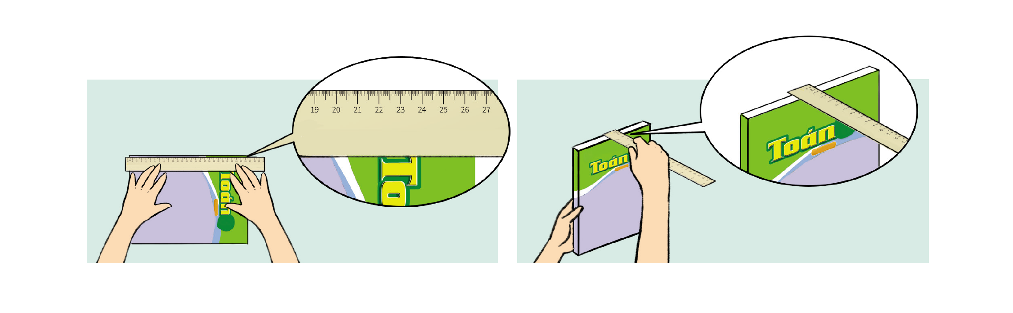
Hãy đo chiều dài và độ dày của quyển sách Toán với đơn vị đo là xăng – ti – mét.
Notes:
Cô có nhiệm vụ như sau:….
Cô mời 1 bạn đọc kết quả đo được:… - HS: Không thể đo được.
Cô và các bạn hãy cùng cô đo và kiểm tra xem mình đo đúng chưa nhé!

Slide 7

Notes:
Vậy ta không thể dùng đơn vị cm để đo được chính xác độ dài và rộng của quyển toán lớp 3
Để đo được chính xác đòi hỏi phải có một đơn vị đo độ dài nhỏ hơn đơn vị đo độ dài xăng – ti – mét. Và đơn vị đó chính là Mi-li-mét

Slide 8
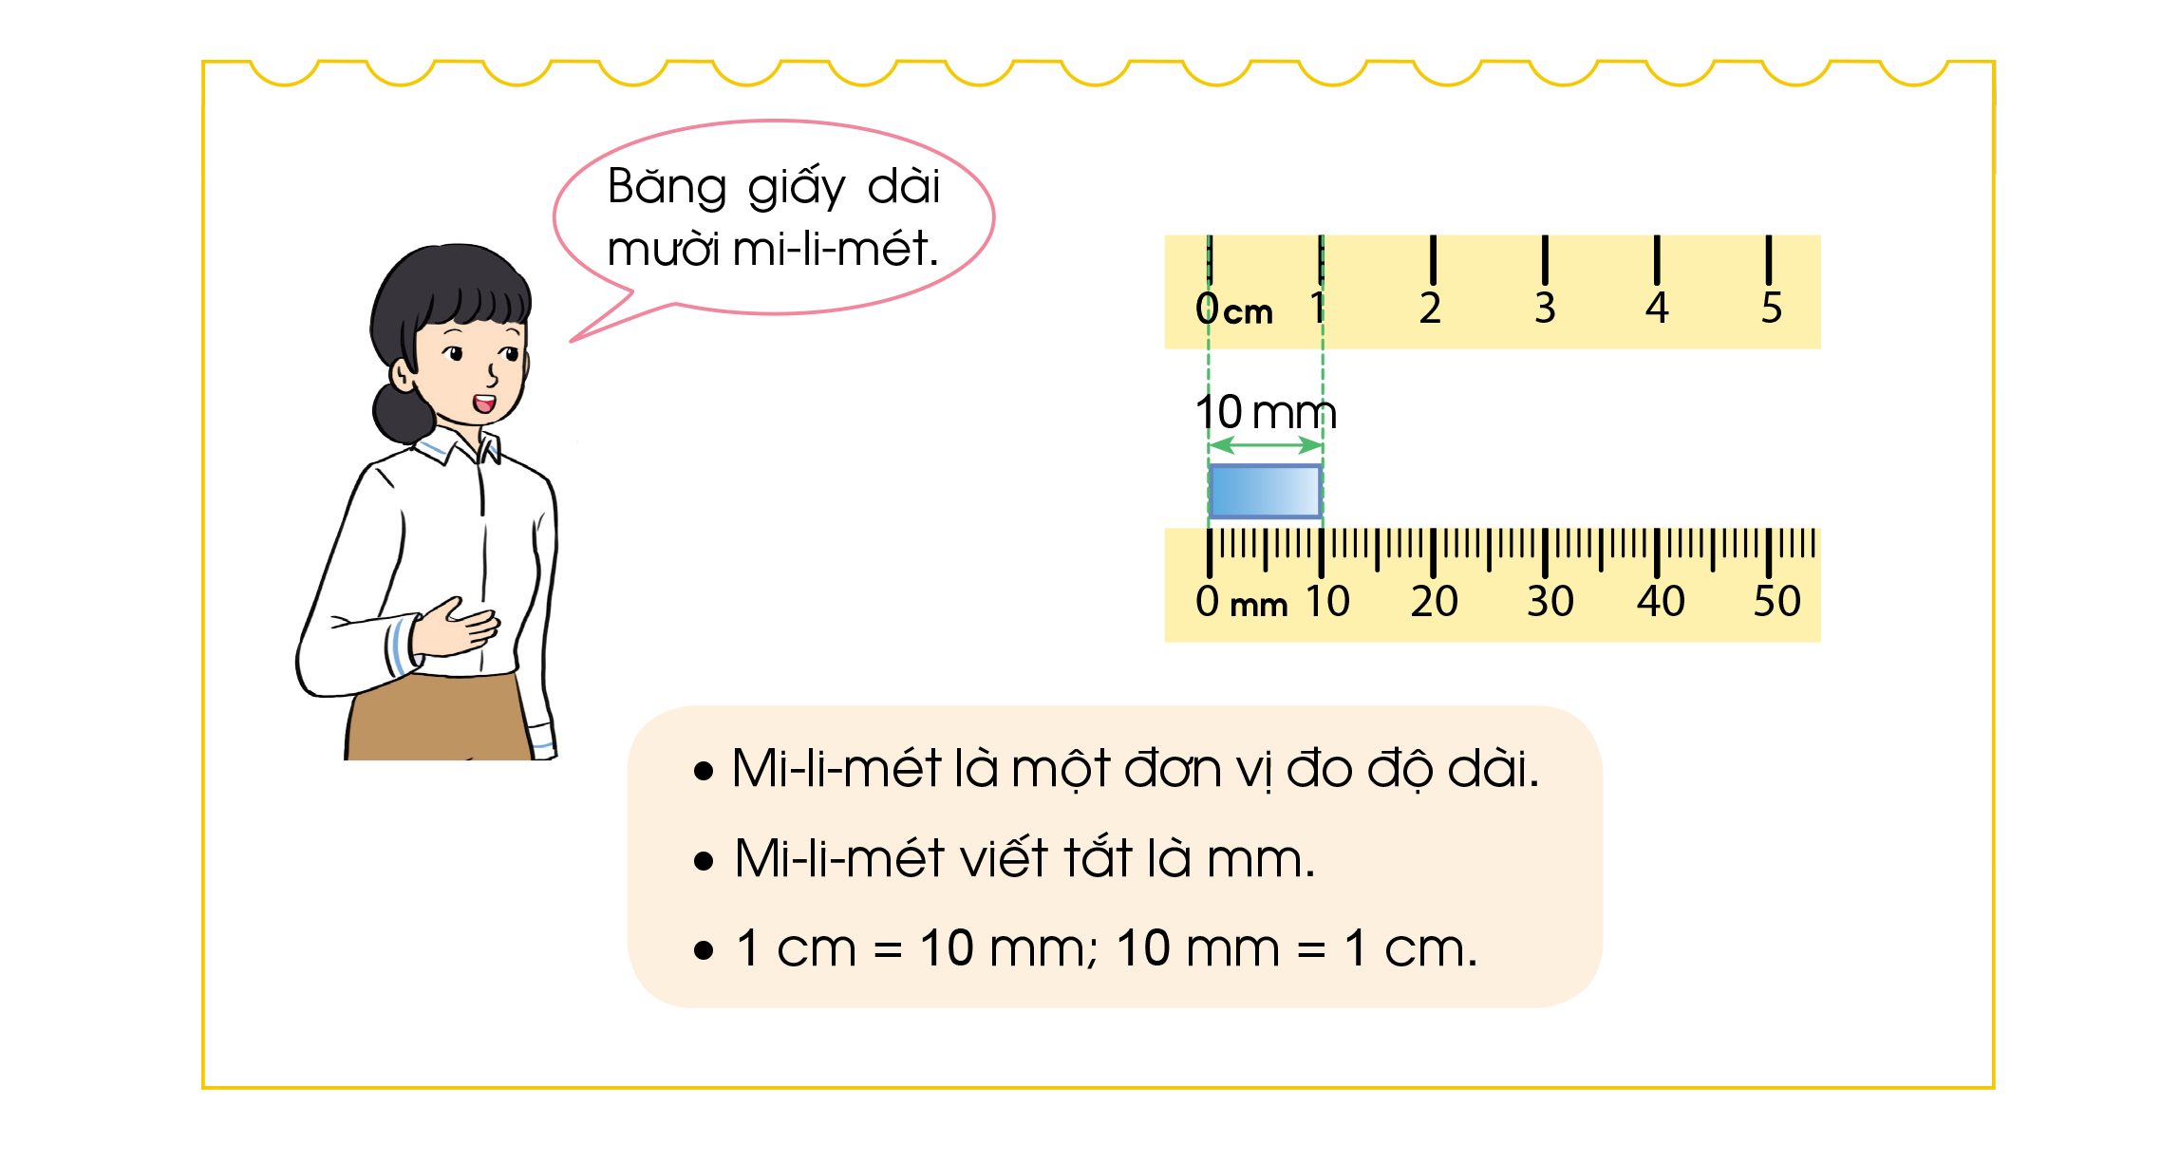
Khoảng cách giữa hai vạch nhỏ là
1 mi-li-mét
Notes:
Khoảng cách giữa hai vạch nhỏ chính là 1mm tương ứng với 2 vạch nhỏ của thước kẻ

Slide 9

Mi-li-mét là một đơn vị đo độ dài.
Mi-li-mét viết tắt là mm.
Notes:
- Các con hãy lấy thước ra quan sát kĩ ngoài vạch chia xăng-ti-mét, chia sẻ cặp đôi nói cho bạn trên thước còn có những vạch nào?
HS : vạch ngắn
bây giờ các con quan sát cô có 1 chiếc thước kẻ mm

Slide 10
10 mm
Băng giấy dài bao nhiêu mi-li-mét?
Băng giấy dài 10 mi-li-mét
Mi-li-mét là một đơn vị đo độ dài.
Mi-li-mét viết tắt là mm.
1 cm = 10 mm; 10 mm = 1 cm.
Notes:
Vậy mối quan hệ giữa cm và mm là như thế nào, các con hãy quan sát:
….
(?) Băng giấy dài bao cm?
Cô tiếp tục dóng bang giấy với thước kẻ mm.
(?) Băng giấy dài bao mm?
Vậy mối quan hệ giữa cm và mm là gì? 1cm=10mm
Y/c HS nhắc lại …. 3 HS

Slide 11
Luyện tập
Notes:
Vừa rồi chúng ta đã biết được mối quan hệ giữa mm với đơn vị đo đại lượng đã học là cm, bây giờ chúng ta cùng nhau vào làm bài tập.

Slide 12
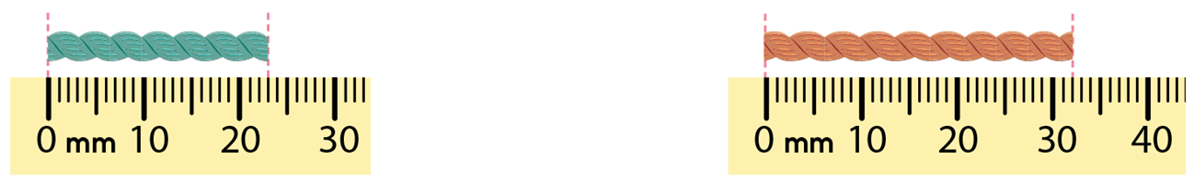

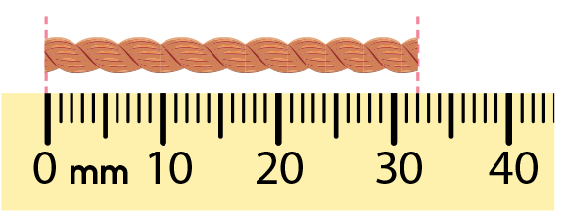
1
a) Mỗi đoạn dây sau dài bao nhiêu mi-li-mét?
23 mm
32 mm
b) Đoạn dây nào ở câu a dài hơn?
32 mm
Notes:
Yêu cầu đọc đề bài.
Y/c hs suy nghĩ làm bài vào VBT toán
b. Y/c đọc đề bài
- Y/c học sinh làm việc cặp đôi

Slide 13
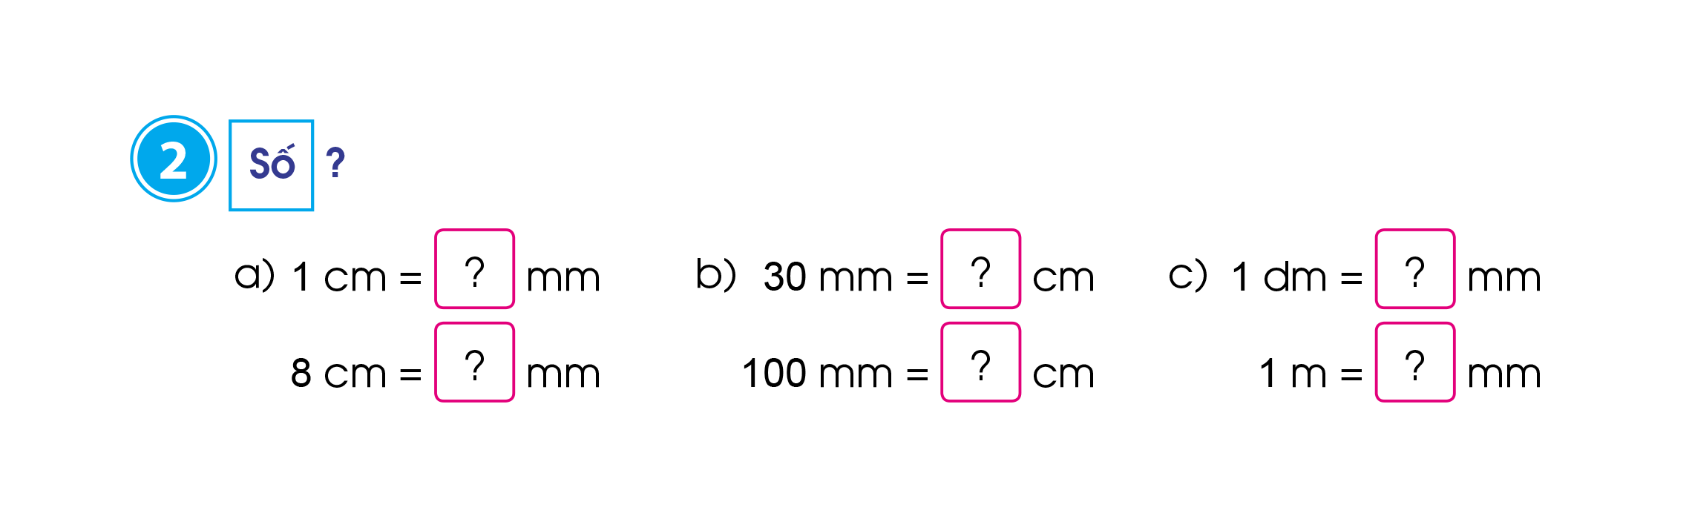
2
Số
?
10
3
80
10
100
1000
Notes:
Nêu y/c
Yêu cầu HS làm vào vở ô li
Sau đó đổi vở kiểm tra kết quả
GV mời 3 HS trình bày kết quả. (Mỗi HS trình bày 1 phần).
(?) con thực hiện đổi 1dm sang mm như thế nào? – đổi 1dm thành 10cm sau đó đổi thành mm

Slide 14



Slide 15






1
2
3

Slide 16








Đơn vị đo độ dài hôm nay học là?
A. mm
B. dm
C. cm
D. km

Slide 17
1 cm = ….. mm?
A. 100
B. 10
C. 1000
D. 1

Slide 18
Số nào nhỏ nhất?
A. 1dm
B. 1cm
C. 1mm
D. 1km

Slide 19
Dặn dò

Slide 20
Tạm biệt các em
Tạm biệt các em

